Slide 2
Teelttechnisch management
Optimaliseren teeltplanning

Slide 3

Planning
Les 1: Het voorbeeldbedrijf
Les 2: Planning en teelt
Les 3: Planning en ruimte
Les 4: Planning en tijd
Les 5: Planning en arbeid
Les 6: Planning en opbrengst
Les 7: Samenvatting

Slide 4
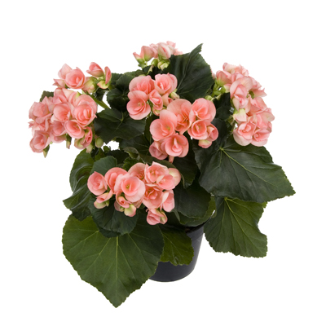
Voorbeeldbedrijf 1
Potplantenbedrijf waar begonia geteeld wordt.
Perceel van 2 hectare.
Lengte van het perceel 250 meter, de breedte is 80 meter.
Standaard Venlo-kas: 6,40 meter tralieligger.
Kaplengte/kapbreedte is 75 meter.
18 kappen van 6,40 meter, totaal 115,20 meter.
Het middenpad is 3 meter breed.

Slide 5
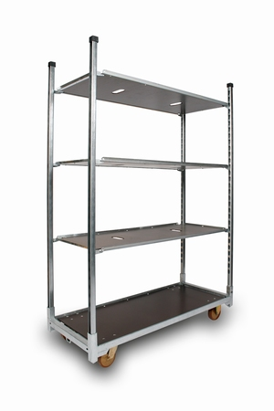
Voorbeeldbedrijf 2
Er wordt geteeld op roltafels
Per kasvak zijn drie roltafels geplaatst
De tafellengte is 36 meter, de tafelbreedte is 1,80 meter.
Transport van planten d.m.v. karren en monorail
In de bedrijfsruimte naast werkruimte ook ruimte voor ketelhuis, kantoor en kantine.
Voor het bedrijf is ruimte gereserveerd voor wateropslag, erf en woonhuis.

Slide 6
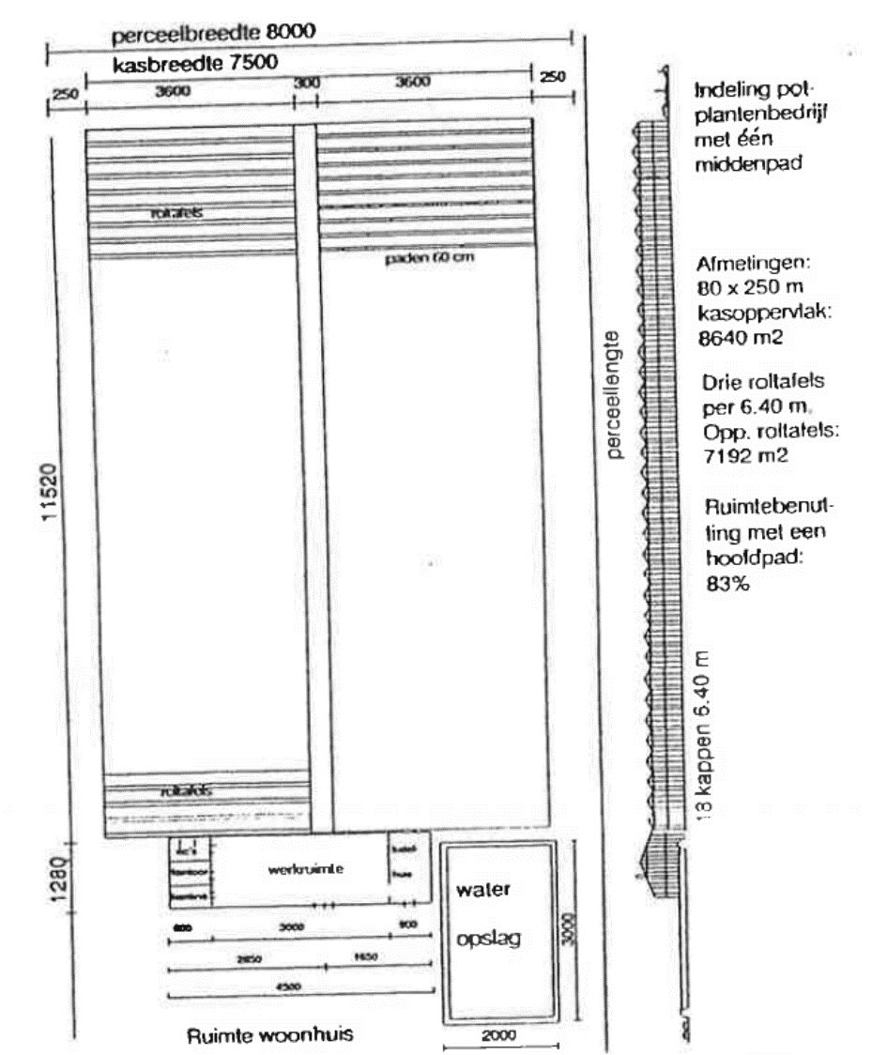

Slide 7
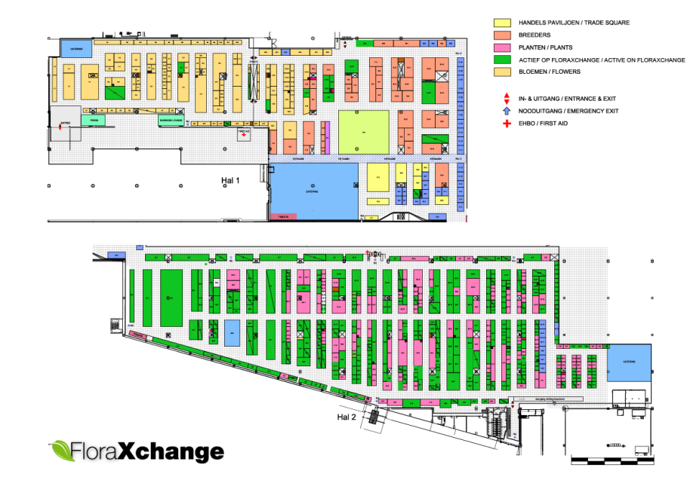
Opdracht plattegrond 1
Maak een plattegrond van je leerbedrijf.
De plattegrond moet op schaal
Hij moet voorzien zijn van een tekening met vooraanzicht van het bedrijf.
De afmetingen moeten worden beschreven als in bijlage 1.
De ruimtebenutting van het kasoppervlak/de afdeling is berekend.
In de plattegrond geef je, in 1 afdeling, alle verwarmingsbuizen en alle waterleidingen aan.

Slide 8
Opdracht plattegrond 2
In de plattegrond geef je, in 1 afdeling, alle verwarmingsbuizen en alle waterleidingen aan.
Geef aan welke planten er jaarrond worden gekweekt, hier werk je de volgende opdrachten mee verder.
De bemestingsruimte moet ruim aan bod komen, hier moet een foto van toegevoegd worden.
Er moet een legenda aanwezig zijn
In de plattegrond moet te zien zijn op welke ondergrond de planten worden gekweekt. (tafels, eb- en vloedvloer, antiworteldoek enz.)

Slide 9
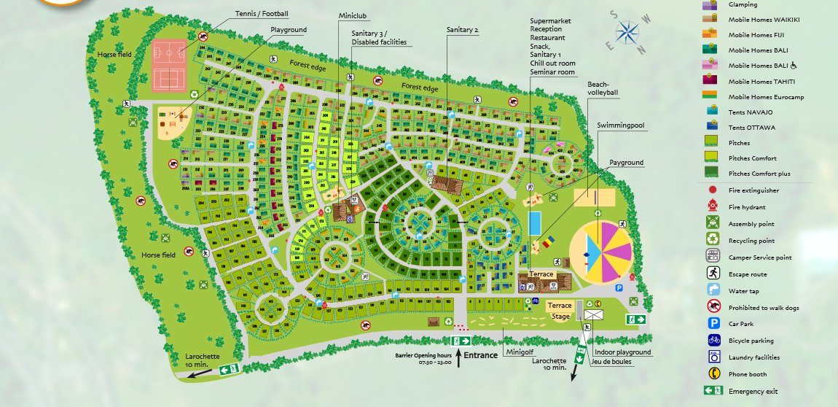
Wat is een plattegrond?
Een plattegrond is een horizontale doorsnede van bijvoorbeeld een stukje grond of een huis. Je kijkt er als het ware van boven loodrecht in. Op een plattegrond kun je zien wat zich waar bevindt.
Omdat meestal de maten naast de plattegrond zijn aangegeven, kun je aflezen hoe groot de attributen op de plattegrond zijn.
Plattegronden worden onder meer gebruikt om van tevoren de inrichtingsmogelijkheden te beoordelen, zoals bijvoorbeeld de inrichtingsmogelijkheden van een schoolplein.

Slide 10
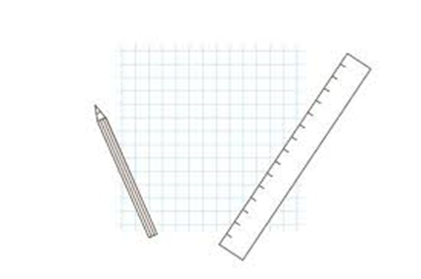
Hoe maak ik een plattegrond op schaal?
Plattegronden worden op schaal getekend. Afhankelijk van de grootte van de plattegrond en de afmetingen van het gebouw of van de ruimte wordt een schaal gekozen. Er zijn twee veel gebruikte schalen.
Schaal 1:100 (als het vertrek erg groot is).
1 cm op de tekening is in werkelijkheid 1 m.
0,5 cm op de tekening is in werkelijkheid 50 cm.
1 mm op de tekening is in werkelijkheid 10 cm.
Schaal 1:50 (een veel gebruikte schaal).
2 cm op de tekening is in werkelijkheid 1 m.
1 cm op de tekening is in werkelijkheid 50 cm.
1 mm op de tekening is in werkelijkheid 5 cm.

Slide 11
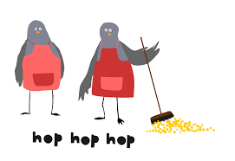
Aan de slag!
Lees, van het boekje Teelttechnisch management, bladzijde 1 t/m 4 door.
Maak de opdracht op bladzijde 4 (Plattegrond)
Ben je klaar met de plattegrond?
Lees hoofstuk 2 door en begin met de opdracht op bladzijde 9.

